Slide 1

Хто вона – ця
риба-клоун?
Робота учениці 8 класу
Загородньої Катерини

Slide 2
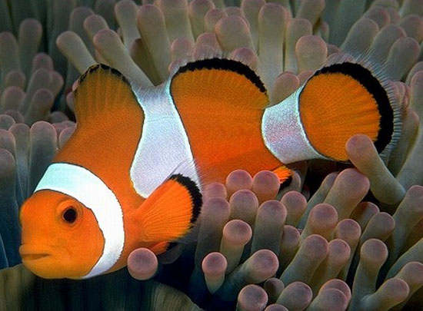
Риби-клоуни
Риби-клоуни – морські види риб з яскраво-оранжевим забарвленням з чорними та білими смугами. Свою назву отримали саме із-за зовнішності: по тілу пролягають чорні смуги, що розділені червоними, жовтими, помаранчевими смужками. Кайма плавців може бути чорна, райдужна оболонка очей яскраво оранжева, що візуально зменшує розміри очей.

Slide 3
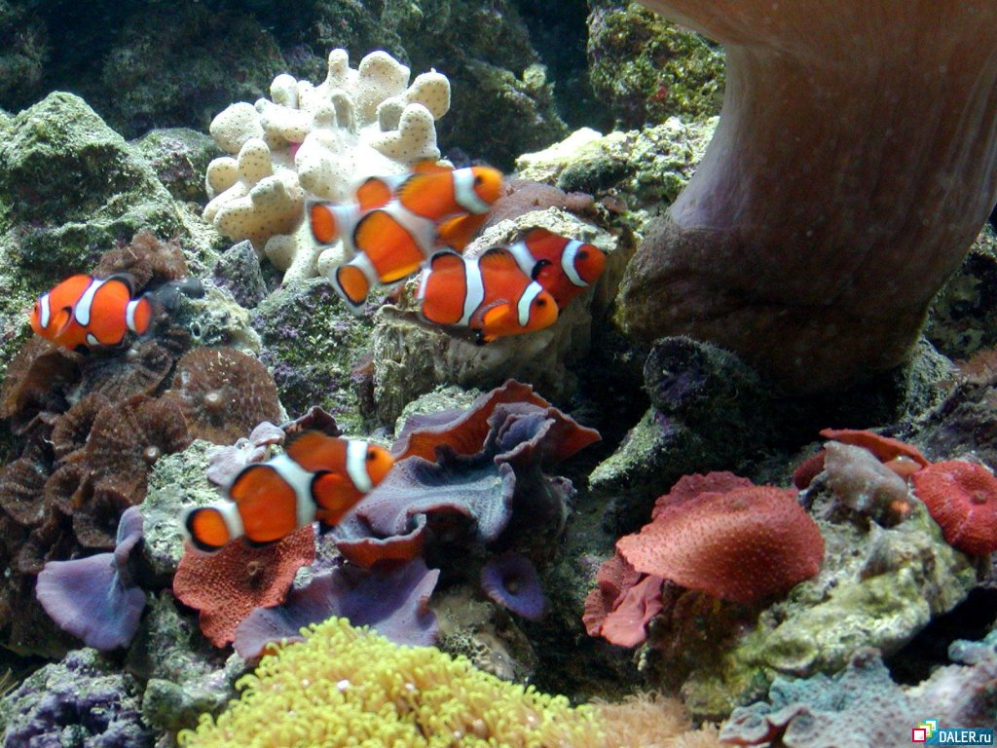
Риби-клоуни
Риби-клоуни в природі не перевищують розмірів 12−13 см. Вони широко розповсюджені в Тихому та Індійському океанах. В природних умовах живляться різними видами зоопланктону та водоростей, які пропливають за течією. Рибки рідко запливають у пошуках їжі досить далеко.

Slide 4
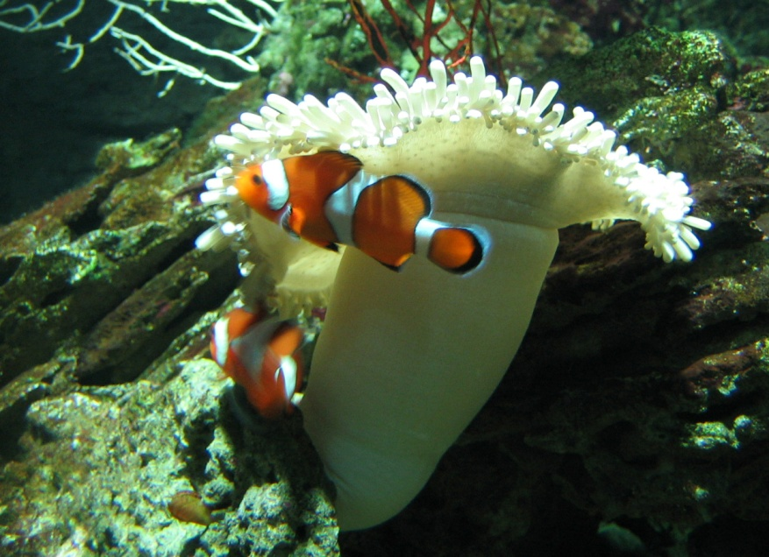
Риби-клоуни
Коли риби-клоуни дорослішають, то знаходять актинію, а в ній — поживу та захист. Риби виділяють особливий слиз, що здатен набувати деяких властивостей тканин актиній, і таким чином приховують від них свою присутність, перетворюючись в невидимок.

Slide 5
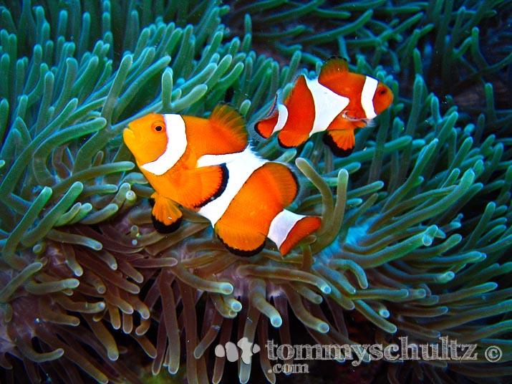
Риби-клоуни
Для актиній присутність риб-клоунів не так уже і погано, так як ті очищають цих кишковопорожнинних тварин від сміття, що важливо для здоров’я актиній, а також відганяють від них хижаків, наприклад крабів, які хочуть поласувати щупальцями цих нерухомих хижаків.

Slide 6
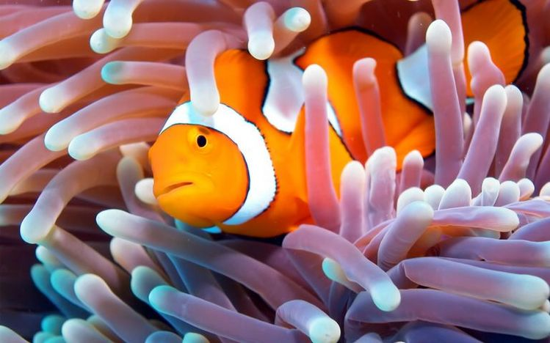
Риби-клоуни
у риб-клоунів немає природного імунітету до опіків жалкими клітинами актиній. Вони набувають його при досить обережному терті об актинію, коли особливий захисний слиз риб сприймає деякі хімічні речовини щупалець. В результаті актинія не відчуває присутності хижака і її жалкі клітини - нематоцисти нейтралізуються.

Slide 7
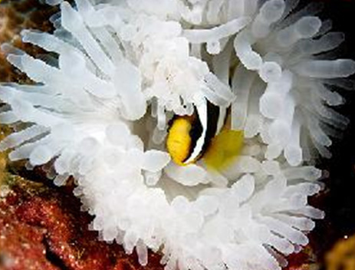
Риби-клоуни
Ці незвичні взаємовідносини риби-клоуна та актиній називаються симбіозом. Отримавши надійний захист від хижаків, риба-клоун чистить свого «захисника», відкушуючи хворі або відмерлі щупальці, вентилює воду та виносить непереварені залишки їжі.

Slide 8
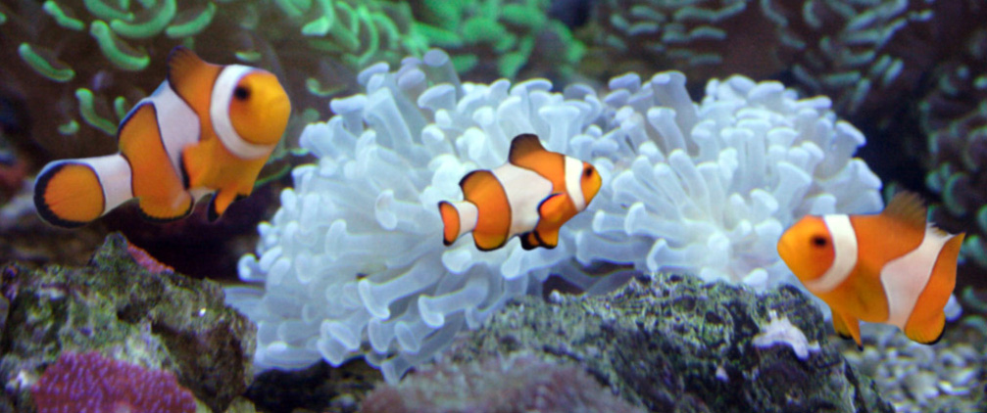
Риби-клоуни
Часто самці відганяють від актиній інших самців, а самки — самок. Крім того, рибки, неначе приманка, приваблюють до актинії інших істот, яких та убиває та поїдає, тобто клоуни збільшують приток води, внаслідок чого до актиній потрапляє більше їжі.

Slide 9
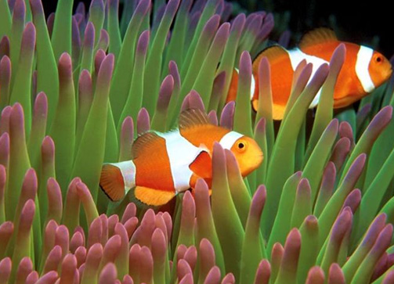
Риби-клоуни
Риби-клоуни протягом всього життя живуть парою, і тому у більшості видів зазвичай лише дві рибки займають одну анемону. Пара яро захищає своє «житло» від ворогів та супротивників. В період розмноження самці чистять ділянку біля основи актинії, куди самка відкладає близько 300 ікринок, які охороняються обома батьками.

Slide 10
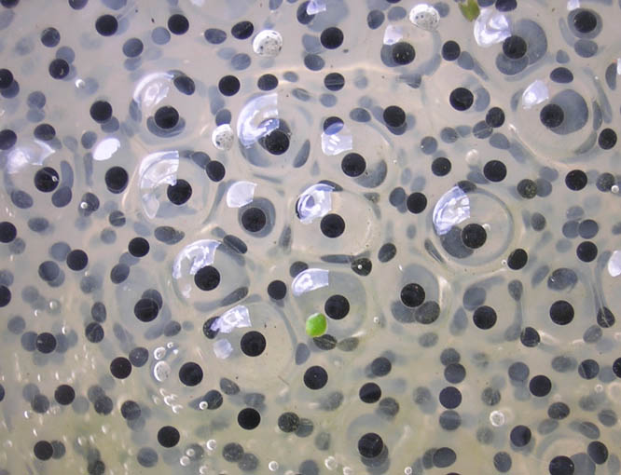
Риби-клоуни
Після вилуплення із ікринок, личинки деякий час живуть у поверхневому шарі води, живлячись планктоном. Підростаючи, вони опускаються на глибину 10−15 м і заселяють анемони.

Slide 11
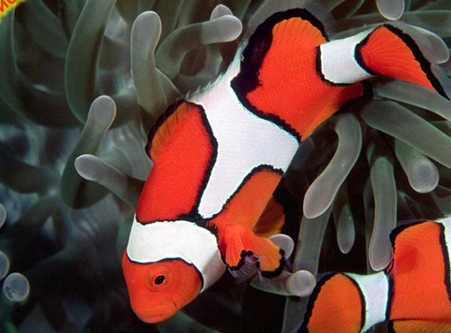
Риби-клоуни
Кладку охороняє в основному самець, мальки з’являються у повній темряві через 7−10 днів. Поява мальків визначається природним біологічним ритмом, пов’язаним із фазами Місяця.

Slide 12
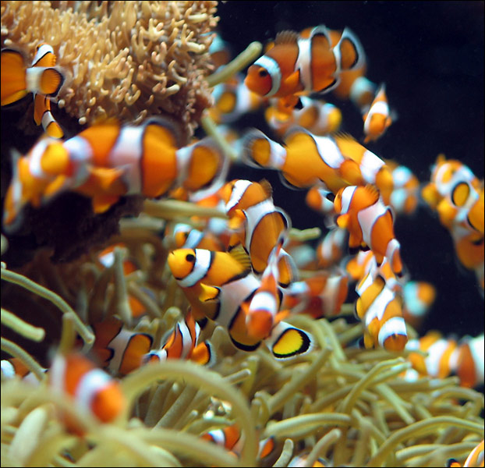
Риби-клоуни
Після того, як риби-клоуни з'являються з ікринок, вони виходять у відкрите море, де проводять 10-12 днів. Течія відносить юних клоунів далеко від того місця, де вони з'явилися на світ. Проте велика частина риб (з тих, хто не став здобиччю хижаків) зазвичай повертається до "рідних місць " так як їх приваблює запах листя, яке потрапляє у воду з дерев, що ростуть на островах, поряд з якими живуть актинії.

Slide 13
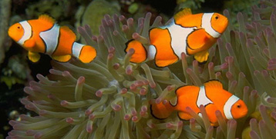
Риби-клоуни
Дивно, але ці смугасті симпатичні рибки досить хоробрі і, навіть, агресивні. Не дивлячись на те, що їхні розміри зовсім невеликі, вони не бояться наближатися до водолазів, щоб вигнати їх із свого помешкання. Рибки можуть піти на те, щоб укусити того водолаза, який не реагує на попередження.

Slide 14
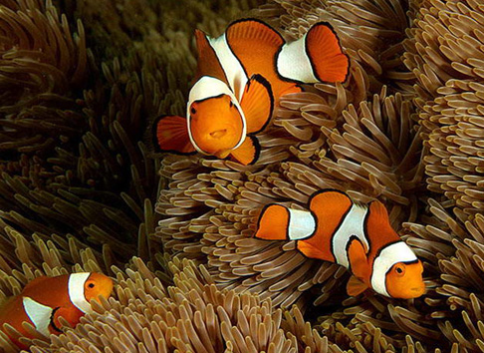
Риби-клоуни
Ще один цікавий факт в тому, що найхоробріші серед риб-клоунів – це особини жіночої статі, вони ж є найбільшими за розмірами. Самці як правило нездатні захищатися, тобто у них панує матріархат.

Slide 15
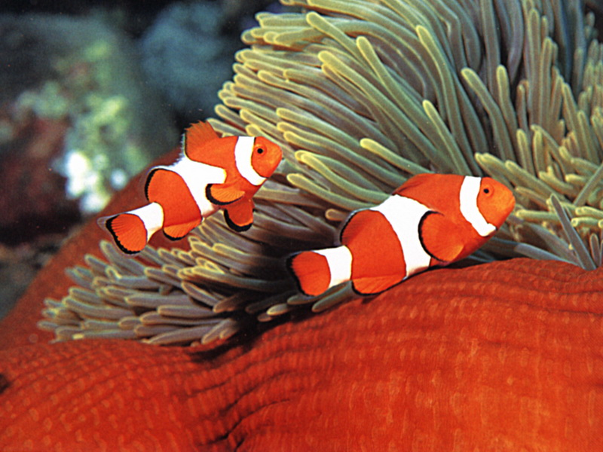
Риби-клоуни
А ще дивовижніше те, що всі риби-клоуни народжуються самцями, і лише деякі з них стають самками, що здатні до репродукції. Після того як самка помирає, самець змінює стать і стає самкою. Це називається послідовним гермафродитизмом.

Slide 16
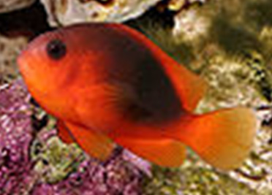

Риби-клоуни
Клоун сідлоспинний
Мавританський клоун

Slide 17


Риби-клоуни
Клоун широкосмугий
Клоун оранжево-жовтий

Slide 18


Риби-клоуни
Клоун червоно-чорний
Клоун оранжево-плавцевий

Slide 19

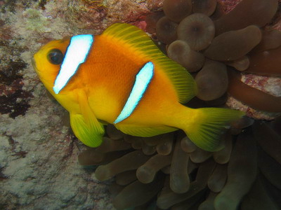
Риби-клоуни
Клоун томатний
Клоун звичайний

Slide 20
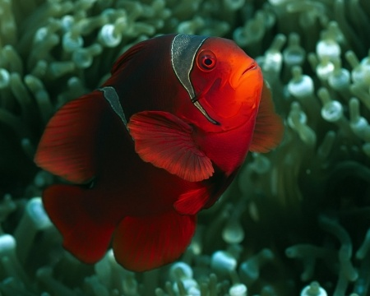
Д
Якую
за
увагу!

